Slide 1

Dozór elektroniczny.
Przestępca na uwięzi

Slide 2
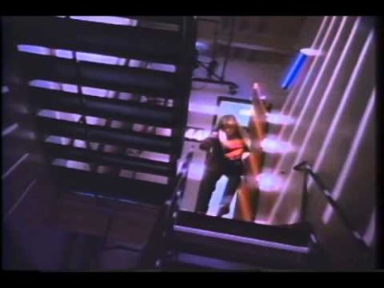
https://www.youtube.com/watch?v=B6hGvRSQJaw

Slide 3
Dozór elektroniczny – Kontrola zachowania skazanego przy użyciu środków technicznych
System dozoru – Ogół metod postępowania i środków technicznych służących do wykonywania dozoru elektronicznego

Slide 4
Regulacja prawna – dozór elektroniczny
Po raz pierwszy do polskiego systemu prawnego implementowany został ustawą z 7 września 2007 r. o wykonywaniu kary pozbawienia wolności poza zakładem karnym w systemie dozoru elektronicznego (tzw. ustawa epizodyczna)
Od 1 lipca 2015 r., tj. do daty wejścia w życie nowelizacji kodeksu karnego z 20 lutego 2015 r. dozór elektroniczny przestał być formą wykonywania kary pozbawienia wolności, a stał się formą odbywania kary ograniczenia wolności (art. 34 § 1a pkt 2 k.k.)
Szybka zmiana na mocy noweli z 11 marca 2016 r. , która doprowadziła do zmian w obrębie rozdziału VIIa kodeksu karnego wykonawczego, od dnia 15 kwietnia 2016 r. dozór elektroniczny to znowu sposób wykonywania kary pozbawienia wolności.
Sam ustawodawca zdaje się nie traktować tzw. dozoru elektronicznego jako formy kary, ale jedynie techniczny sposób jej wykonywania, który może być równie dobrze odniesiony do kary ograniczenia wolności, jak i pozbawienia wolności, środka karnego, a także do środka zabezpieczającego.

Slide 5
RODZAJE DOZORU ELEKTRONICZNEGO
W systemie dozoru elektronicznego można kontrolować:
przebywanie przez skazanego w określonych dniach tygodnia i godzinach we wskazanym przez sąd albo komisję penitencjarną miejscu (dozór stacjonarny);
bieżące miejsce pobytu skazanego, niezależnie od tego, gdzie skazany przebywa (dozór mobilny);
zachowywanie przez skazanego określonej minimalnej odległości od osoby wskazanej przez sąd (dozór zbliżeniowy).

Slide 6
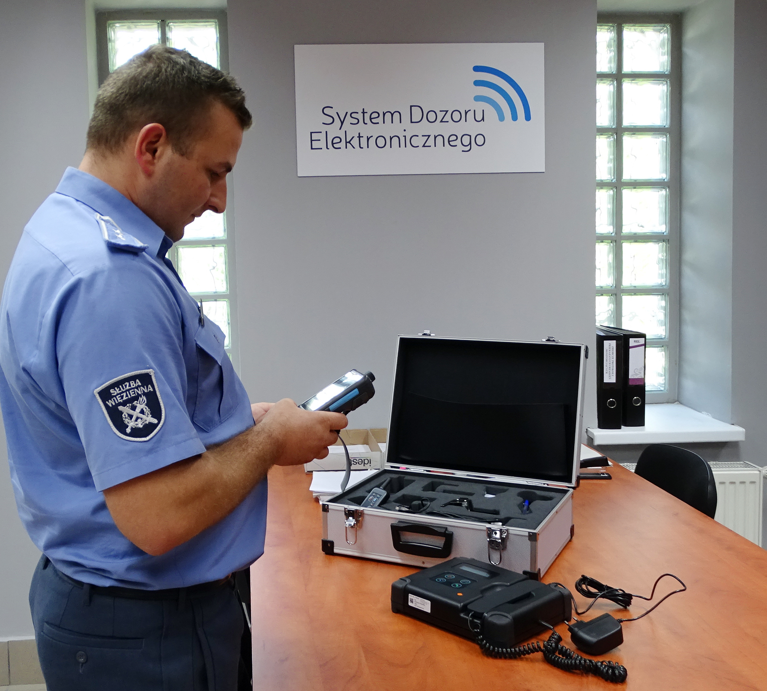
Zdjęcia: https://sw.gov.pl/jednostka/biuro-dozoru-elektronicznego

Slide 7
KOSZTY
Wykonanie kary w SDE jest o wiele tańsze niż utrzymywanie skazanego za kratkami.
Miesięcznie wykonywanie kary w systemie dozoru elektronicznego kosztuje obecnie 818 zł.
Koszt izolacji skazanego w zakładzie karnym w skali jednego miesiąca to 4.500 zł.

Slide 8
KOSZTY

Slide 9
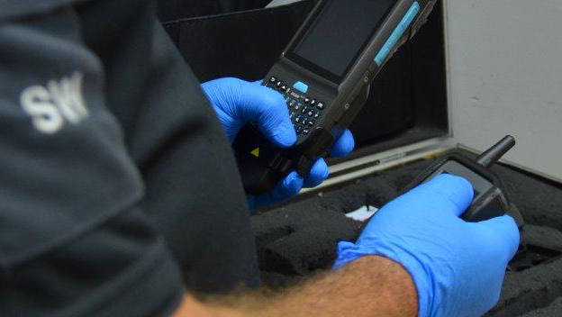
Zdjęcia: https://sw.gov.pl/jednostka/biuro-dozoru-elektronicznego

Slide 10
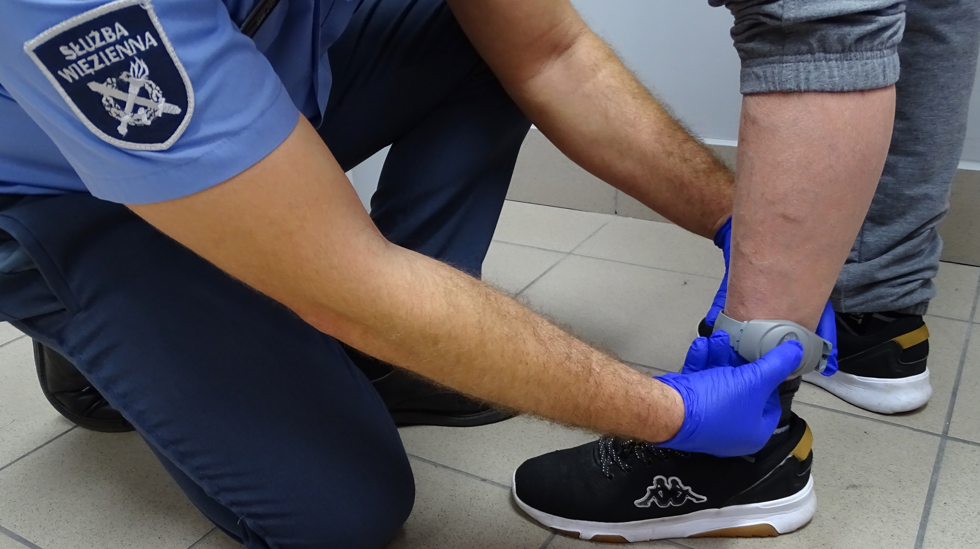
Zdjęcia: https://sw.gov.pl/jednostka/biuro-dozoru-elektronicznego

Slide 11
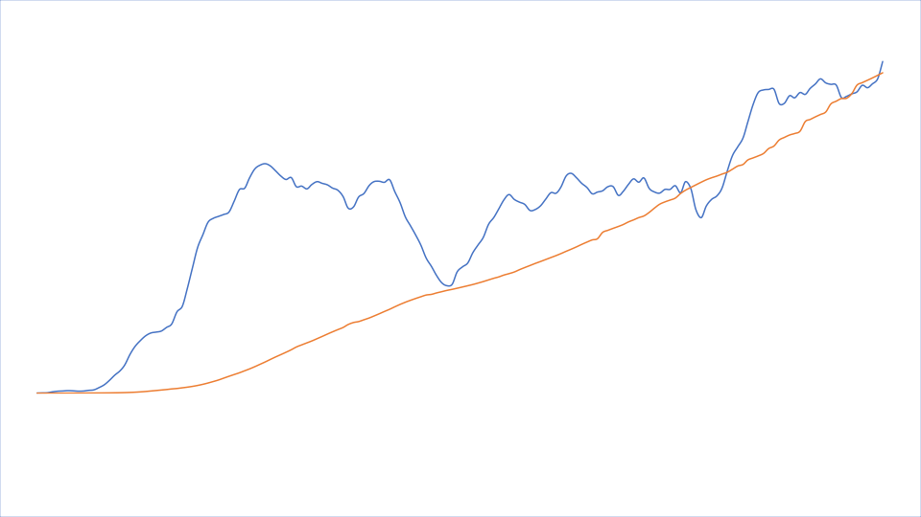
https://sw.gov.pl/assets/39/50/42/901107a810b1f58758280ff23cd292caa6011048.pdf

Slide 12
https://sw.gov.pl/assets/39/50/42/901107a810b1f58758280ff23cd292caa6011048.pdf

Slide 13
https://sw.gov.pl/assets/39/50/42/901107a810b1f58758280ff23cd292caa6011048.pdf

Slide 14
Warunki i tryb orzekania
Sąd penitencjarny może udzielić skazanemu zezwolenia na odbycie kary pozbawienia wolności w systemie dozoru elektronicznego, jeżeli zostały spełnione łącznie następujące warunki:
wobec skazanego orzeczono karę pozbawienia wolności nieprzekraczającą jednego roku i 6 miesięcy, a nie zachodzą warunki przewidziane w art. 64 § 2 lub art. 64a Kodeksu karnego;
odbywaniu kary pozbawienia wolności w systemie dozoru elektronicznego nie stoją na przeszkodzie szczególne względy wskazujące, że w razie odbycia kary w tym systemie nie zostaną osiągnięte cele kary;
skazany posiada określone miejsce stałego pobytu;
osoby pełnoletnie zamieszkujące wspólnie ze skazanym wyraziły zgodę,
odbywaniu kary pozbawienia wolności w systemie dozoru elektronicznego nie stoją na przeszkodzie warunki techniczne,

Slide 15
Warunki i tryb orzekania
Skazanemu, który nie rozpoczął wykonywania kary w zakładzie karnym, można udzielić zezwolenia na odbycie kary pozbawienia wolności w systemie dozoru elektronicznego, jeżeli względy bezpieczeństwa i stopień demoralizacji, a także inne szczególne okoliczności nie przemawiają za potrzebą osadzenia skazanego w zakładzie karnym.
Skazanemu, który rozpoczął już odbywanie kary w zakładzie karnym, można udzielić zezwolenia na odbycie w systemie dozoru elektronicznego pozostałej części kary, jeżeli za udzieleniem zezwolenia przemawiają dotychczasowa postawa i zachowanie skazanego.

Slide 16
Warunki i tryb orzekania
Dozór elektroniczny stosuje się odpowiednio do skazanego, któremu wymierzono dwie lub więcej niepodlegających łączeniu kar pozbawienia wolności, które skazany ma odbyć kolejno:
nieprzekraczających w sumie 1 roku i 6 miesięcy,
których suma jest niższa niż 3 lata i któremu do odbycia w zakładzie karnym pozostała część tej kary w wymiarze nie większym niż 6 miesięcy
a żadna kara nie została orzeczona za przestępstwo popełnione w warunkach przewidzianych w art. 64 § 2 Kodeksu karnego.

Slide 17
Warunki i tryb orzekania
Przed wydaniem postanowienia o udzieleniu skazanemu zezwolenia na odbycie kary pozbawienia wolności w systemie dozoru elektronicznego sąd penitencjarny ustala, czy na przeszkodzie udzieleniu zezwolenia nie stoją warunki techniczne. W tym celu sąd żąda nadesłania informacji od podmiotu dozorującego.
Jeżeli udzieleniu zezwolenia na odbycie kary w systemie dozoru elektronicznego stoją na przeszkodzie warunki techniczne, sędzia penitencjarny pozostawia wniosek bez rozpoznania.

Slide 18
Specjalny tryb udzielenia dozoru – Komisja penitencjarna
Komisja penitencjarna może udzielić skazanemu zezwolenia na odbycie kary pozbawienia wolności w systemie dozoru elektronicznego, jeżeli zostały spełnione łącznie następujące warunki:
wobec skazanego orzeczono karę pozbawienia wolności nieprzekraczającą 4 miesięcy, a nie zachodzą warunki przewidziane w art. 64 § 2 Kodeksu karnego;
skazany rozpoczął już odbywanie kary w zakładzie karnym;
odbywaniu kary pozbawienia wolności w systemie dozoru elektronicznego nie stoją na przeszkodzie szczególne względy wskazujące, że w razie odbycia kary w tym systemie nie zostaną osiągnięte cele kary;
za udzieleniem zezwolenia przemawiają dotychczasowa postawa i zachowanie skazanego w trakcie odbywania kary pozbawienia wolności;
skazany posiada określone miejsce stałego pobytu;
osoby pełnoletnie zamieszkujące wspólnie ze skazanym wyraziły zgodę,
odbywaniu kary pozbawienia wolności w systemie dozoru elektronicznego nie stoją na przeszkodzie warunki techniczne
Komisja penitencjarna wydaje decyzję w przedmiocie udzielenia skazanemu zezwolenia na odbycie kary pozbawienia wolności w systemie dozoru elektronicznego w terminie 14 dni od dnia wpływu wniosku o udzielenie zezwolenia,

Slide 19
Obowiązki i prawa skazanego
Skazany, wobec którego wykonywany jest dozór elektroniczny, ma obowiązek:
1) nieprzerwanie nosić nadajnik;
2) dbać o powierzone mu środki techniczne, w tym zwłaszcza chronić je przed utratą, zniszczeniem, uszkodzeniem lub uczynieniem niezdatnymi do użytku, oraz zapewniać ich stałe zasilanie energią elektryczną;
3) udostępniać podmiotowi dozorującemu powierzone środki techniczne do kontroli, naprawy lub wymiany na każde żądanie tego podmiotu, w tym również umożliwiając pracownikom tego podmiotu wejście do pomieszczeń, w których skazany przebywa, lub na nieruchomość stanowiącą jego własność lub będącą w jego zarządzie;
4) udzielać prezesowi sądu lub upoważnionemu sędziemu, sądowemu kuratorowi zawodowemu, podmiotowi dozorującemu i podmiotowi prowadzącemu centralę monitorowania wyjaśnień dotyczących przebiegu odbywania kary i wykonywania nałożonych obowiązków oraz stawiać się na wezwania sędziego i kuratora

Slide 20
Obowiązki i prawa skazanego
Skazany, wobec którego wykonywany jest dozór stacjonarny, ma ponadto obowiązek:
1) pozostawać we wskazanym przez sąd albo komisję penitencjarną miejscu w wyznaczonym czasie,
2) odbierać połączenia przychodzące do rejestratora stacjonarnego;
3) umożliwiać sądowemu kuratorowi zawodowemu wejście do mieszkania lub na nieruchomość, gdzie zainstalowano rejestrator;
4) udzielać osobom upoważnionym, na ich żądanie, wyjaśnień, również przy użyciu rejestratora.
Sąd penitencjarny może nałożyć na skazanego odbywającego karę pozbawienia wolności w systemie dozoru elektronicznego obowiązki określone w art. 72 Kodeksu karnego.

Slide 21
Obowiązki i prawa skazanego
Sąd penitencjarny albo komisja penitencjarna określa przedziały czasu w ciągu doby i w poszczególnych dniach tygodnia, w których skazany ma prawo się oddalić z miejsca stałego pobytu lub innego wskazanego miejsca na okres nieprzekraczający 12 godzin dziennie, w szczególności w celu:
świadczenia pracy;
wykonywania praktyk religijnych lub korzystania z posług religijnych;
sprawowania opieki nad osobą małoletnią, osobą niedołężną lub chorą;
kształcenia i samokształcenia oraz wykonywania twórczości własnej;
korzystania z urządzeń lub zajęć kulturalno-oświatowych i sportowych;
komunikowania się z obrońcą, pełnomocnikiem oraz wybranym przez siebie przedstawicielem, o którym mowa w art. 42;
komunikowania się z podmiotami, o których mowa w art. 38 § 1;
utrzymywania więzi z rodziną lub innymi bliskimi osobami;
korzystania z opieki medycznej lub udziału w terapii;
dokonania niezbędnych zakupów.

Slide 22
Opłata wyrównawcza
W razie umyślnego dopuszczenia do zniszczenia, uszkodzenia, uczynienia niezdatnym do użytku nadajnika, rejestratora stacjonarnego lub przenośnego sąd może nałożyć na skazanego lub osobę chronioną opłatę wyrównawczą na rzecz podmiotu dozorującego.
Opłatę wyrównawczą określa się w wysokości:
1) 379 zł – dla nadajnika;
2) 2847 zł – dla nadajnika z funkcją lokalizacji GPS;
3) 2164 zł – dla rejestratora stacjonarnego;
4) 3131 zł – dla rejestratora przenośnego.

Slide 23
Zakończenie dozoru elektronicznego - względnie obligatoryjne
Sąd penitencjarny uchyla zezwolenie na odbycie przez skazanego kary pozbawienia wolności w systemie dozoru elektronicznego, jeżeli:
skazany nie zachowa wyznaczonego terminu na zgłoszenie upoważnionemu podmiotowi dozorującemu gotowości, o której mowa w art. 43m § 1, albo uchyla się od niezwłocznego zainstalowania przez podmiot dozorujący rejestratora lub od założenia nadajnika;
skazany, odbywając karę pozbawienia wolności w systemie dozoru elektronicznego, naruszył porządek prawny, w szczególności popełnił przestępstwo lub przestępstwo skarbowe, lub uchyla się od wykonania obowiązków związanych z dozorem elektronicznym lub innych nałożonych obowiązków, orzeczonego środka karnego, środka kompensacyjnego lub przepadku;
odwołano przerwę w wykonaniu kary pozbawienia wolności w systemie dozoru elektronicznego z powodu innego niż ustanie przyczyny, dla której przerwa została udzielona;
skazany w czasie wykonywania kary pozbawienia wolności w systemie dozoru elektronicznego został osadzony w zakładzie karnym w związku z zastosowaniem tymczasowego aresztowania lub wykonaniem kary w innej sprawie.
Sąd penitencjarny może odstąpić od uchylenia zezwolenia, w wyjątkowych przypadkach, uzasadnionych szczególnymi okolicznościami.

Slide 24
Zakończenie dozoru elektronicznego - fakultatywne
Sąd penitencjarny może uchylić zezwolenie na odbycie przez skazanego kary pozbawienia wolności w systemie dozoru elektronicznego, jeżeli skazany korzystający z zezwolenia, nie powrócił do określonego miejsca w wyznaczonym czasie.
Konsekwencje uchylenia:
W razie uchylenia zezwolenia, sąd penitencjarny orzeka o tym, w jakim zakresie karę pozbawienia wolności należy uznać za wykonaną, uwzględniając zaliczenie na poczet kary okresu objętego systemem dozoru elektronicznego. Skazanego zawiadamia się o obliczonym okresie kary pozbawienia wolności pozostałej do wykonania w zakładzie karnym.
W razie uchylenia zezwolenia, sąd penitencjarny niezwłocznie poleca zatrzymać i doprowadzić skazanego do aresztu śledczego bez wezwania, o czym należy go pouczyć. W razie uchylenia zezwolenia na odbycie przez skazanego kary pozbawienia wolności w systemie dozoru elektronicznego ponowne udzielenie. zezwolenia na odbycie kary w tym systemie jest niedopuszczalne w tej samej sprawie.

Slide 25
rozwiązania techniczne

Slide 26
Dziękujemy za uwagę

